Slide 1
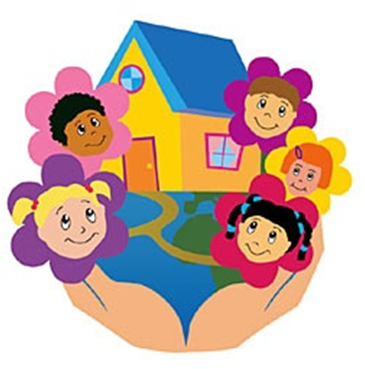
Творческая работа с детьми старшего возраста по аппликации в технике бумажная пластика и пластинография с приоритетным осуществлением художественно-эстетического развития воспитанников

Slide 2

Сегодняшний день, наше Государство и общество требует, что бы ребенок вырос здоровым, крепким, творческим, думающим, инициативным, с активной жизненной позицией, с умением самостоятельно решать поставленные задачи, принимать решения в отношениях с окружающим миром, социально подготовленным к взрослой жизни.

Slide 3
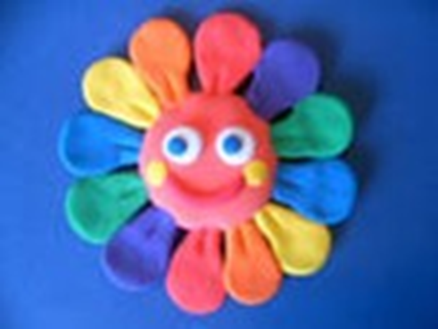
Таким образом, организация работы по созданию продуктов детского творчества в технике пластилиновая живопись и бумажная пластика позволяет решать не только практические, но и воспитательно-образовательные задачи, способствует всестороннему развитию личности ребенка.
Актуальность данной технологии, в том, что содержание её насыщенно, интересно, эмоционально значимо для воспитанников, разнообразно по видам деятельности и удовлетворяет потребности каждого ребенка в реализации своих художественных желаний и возможностей.

Slide 4
Пластилиновая живопись и бумажная пластика способствует, в первую очередь, снятию мышечного напряжения и расслаблению, развивает детское воображение, художественное и пространственное мышление, будит фантазию, побуждает воспитанников к самостоятельности. Техника проста в исполнении, не требует особых способностей, увлекает и не перегружает детей ни умственно, ни физически.
Богатая детская фантазия дает возможность создавать замечательные образы. Кроме этого позволяет выявить художественно-одаренных детей, обеспечить соответствующие условия для их творческого развития.

Slide 5

Цель
создать условия для формирования эмоционально-чувственного внутреннего мира, развитие фантазии, воображения и творческих способностей детей старшего возраста.
Задачи
- пробуждение интереса к лепке и аппликации;
- освоение новых приемов (скатывания, надавливания, размазывания) и создание с их помощью сюжетных картин;
- развитие мелкой моторики;
- ознакомление с окружающим миром;
- развитие эмоций и фантазии.

Slide 6

Методика работы с воспитанниками строится в направлении:
- личностно-ориентированного подхода к каждому ребенку;
- стремлению к достижению успеха каждым воспитанником;
- практической направленностью деятельности;
- осуществлению межпредметных связей;
- использованию здоровьесберегающих технологий.

Slide 7




Оборудование
- Пластилин
-Разноцветные бумажные салфетки, гофрированная бумага
- Клей
Матерчатые салфетки
Ножницы
- Лист с нарисованными контурами для аппликации
- Природные материалы

Slide 8








Обучение детей аппликации
в технике бумажная пластика
Для аппликации используются раскраски -
контуры, которые должны быть достаточно
крупными, чтобы детям было удобно работать с ними.

Slide 9
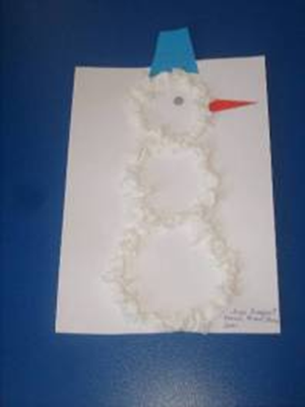
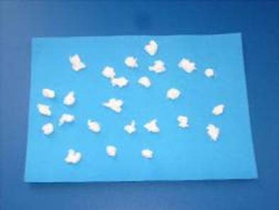
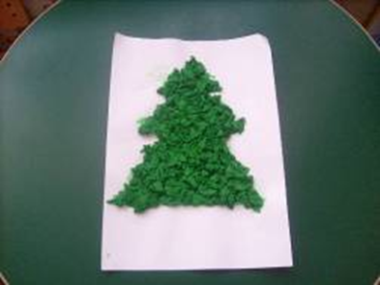
Этапы обучения:
- Расположение бумажных «комочков» в определенном месте (указанные кружочки)
- Расположение бумажных «комочков» по контуру
- Расположение бумажных «комочков» не только по контуру, но и внутри «закрашивание»

Slide 10
Как влияет общение с бумагой и пластилином на общее
развитие детей старшего возраста?
Укрепляются связи между
мыслительной деятельностью
и восприятием мира (даются
знания о цвете, величине, форме
количестве предметов и их
пространственном расположении,
а также знания о природе и
человеке)
Укрепляются пальчики
ребенка(развиваются
мелкая и крупная
моторика рук)
Обогащаются сенсорные
впечатления (на уровне
ощущений ребенок познает
фактуру, плотность,
цвет бумаги)
Развивается умение общаться.
договариваться между собой,
действовать вместе,
дожидаться своей очереди,
радоваться общему результату
Развиваются память и речь
(расширение активного и
пассивного словаря детей)
Развиваются аккуратность
и усидчивость

Slide 11
Знакомство с аппликацией в технике бумажная пластика начинается с некого отхождения
от правильности действий:
Поручается ребенку порвать бумагу;
Скатать из нее «комочки» - сминание бумаги (сжимание бумаги в кулачке, придавливание ладонями, зажимание пальцами, раскатывание бумажного «комочка» между ладонями (лист бумаги превращается в «комочек», которому пальцы придают нужную форму));
Смачивать «комочек» в клей (бумажный «комочек» опускают одной стороной в клей);
Прикладывать к основе;
Прижимать пальчиком

Slide 12
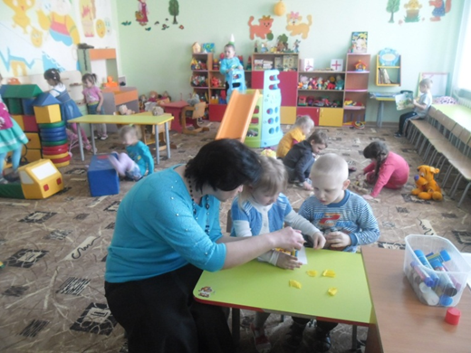
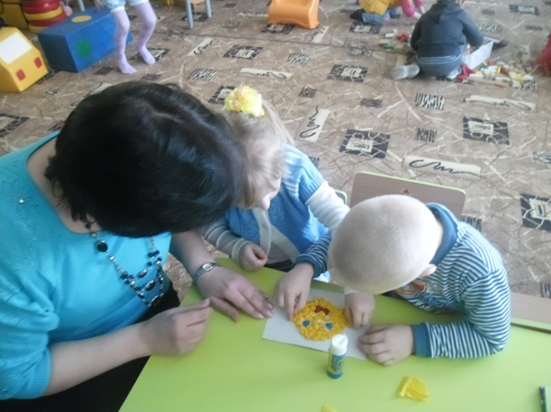
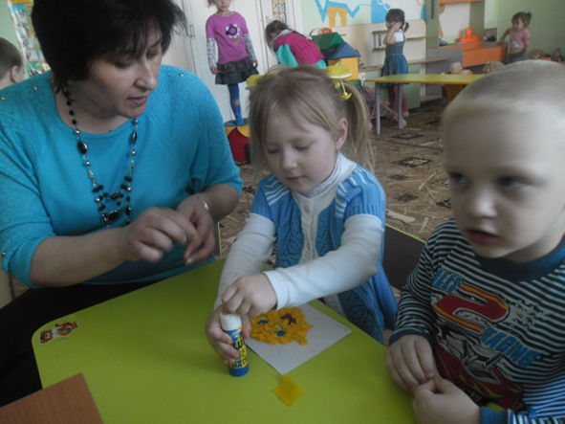
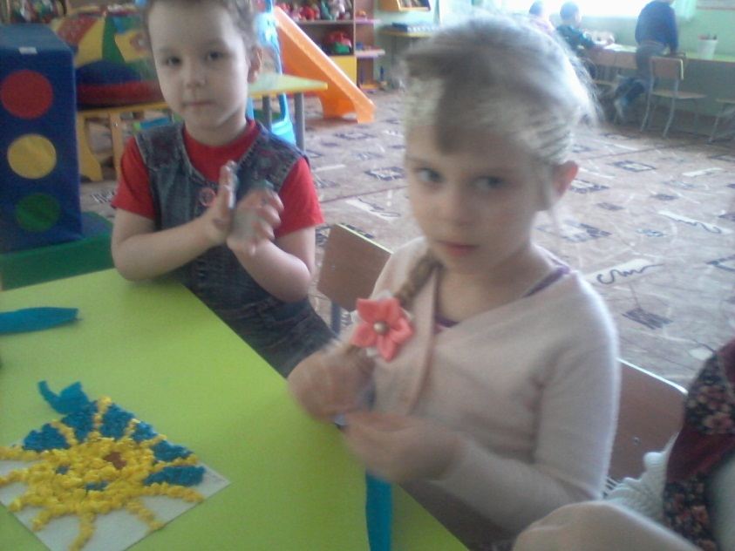
Совместная работа воспитателя с детьми

Slide 13
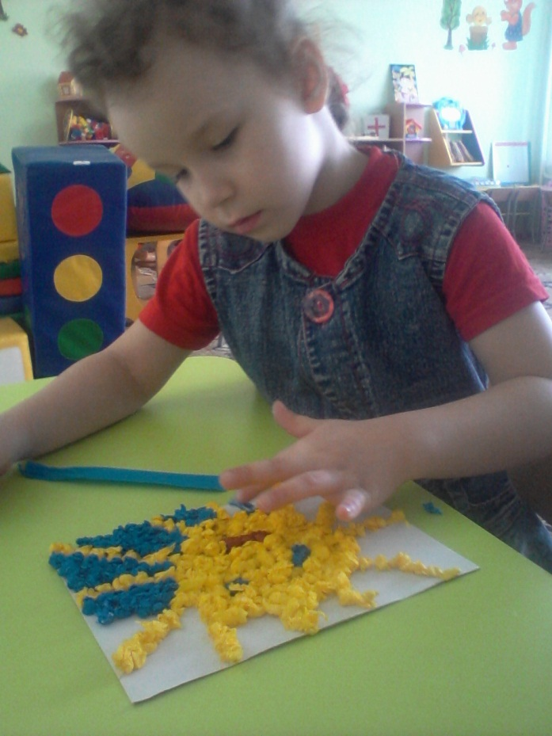
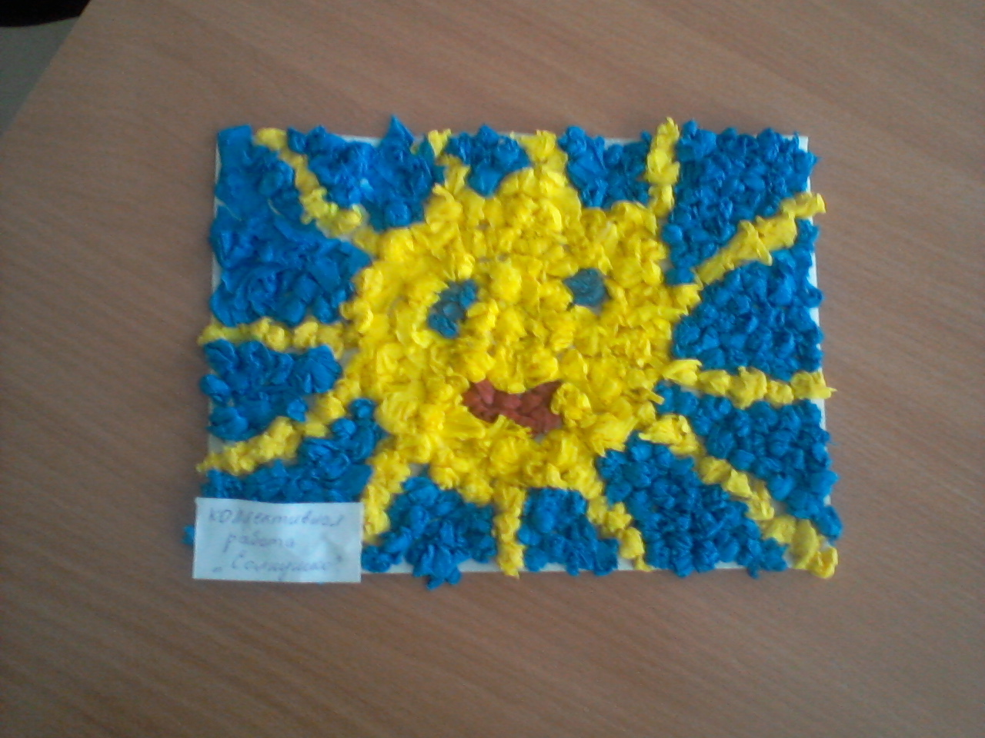

Slide 14
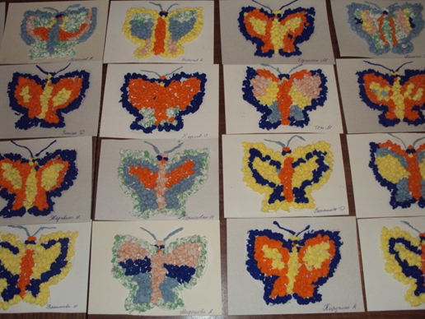
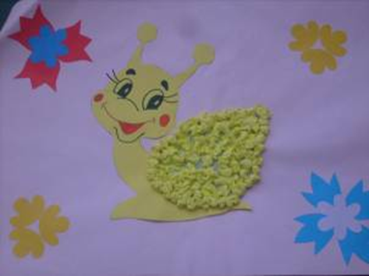
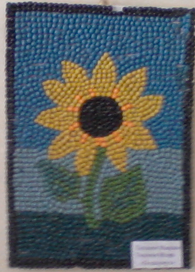
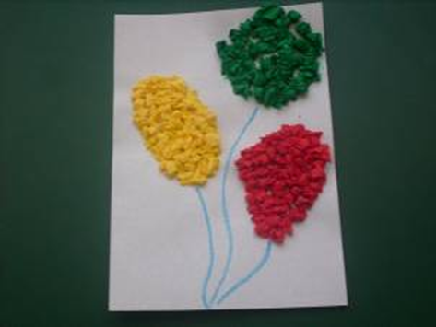
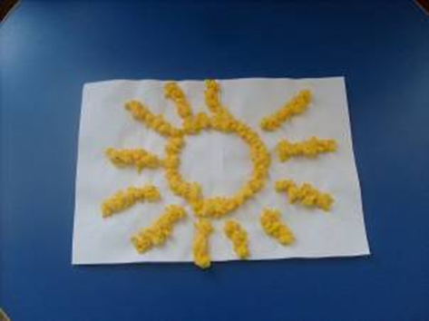
Бумажная пластика – это синтез разных видов изобразительной деятельности: лепки, аппликации, рисования, конструирования из бумаги

Slide 15
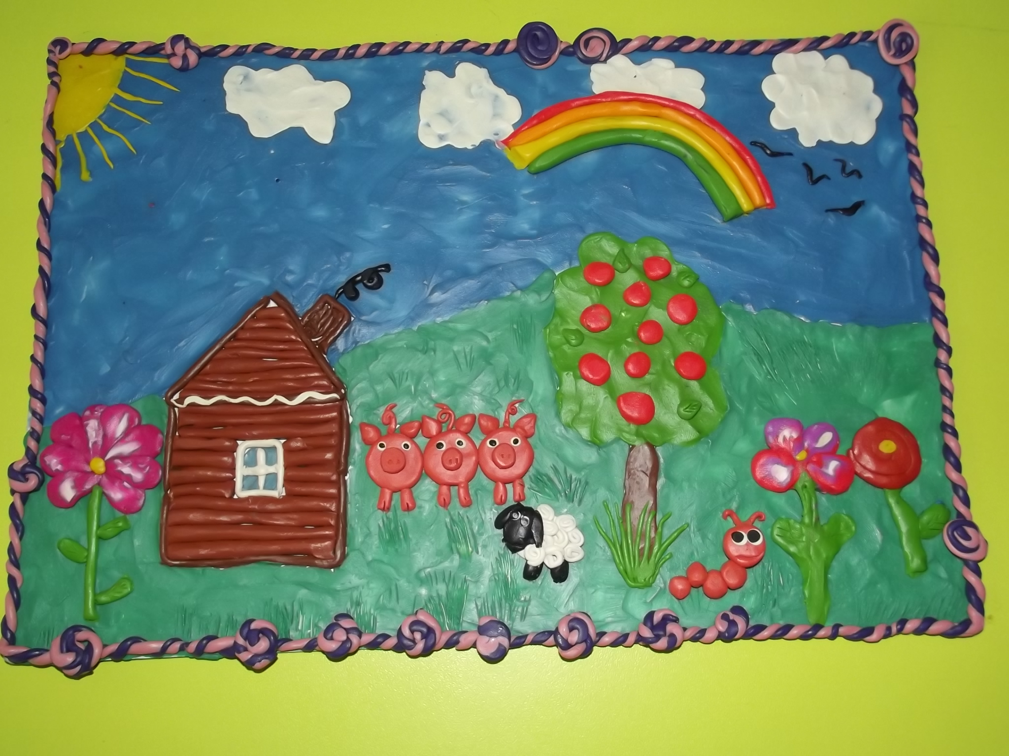

Slide 16
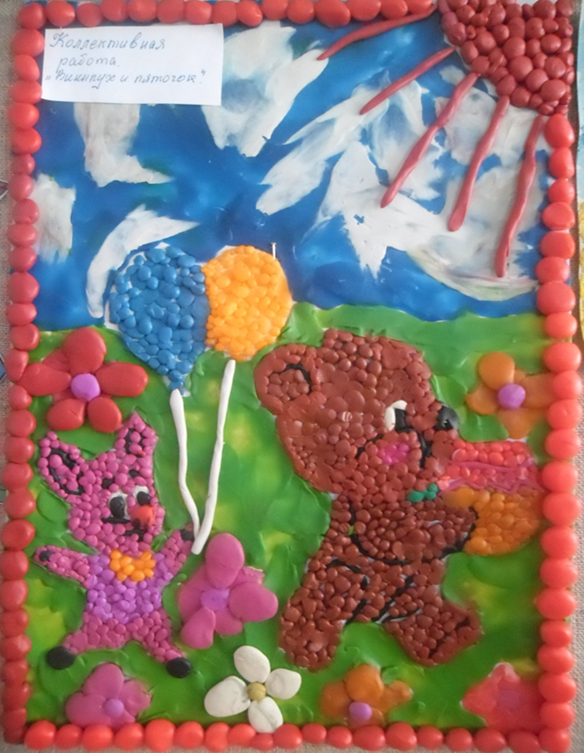

Slide 17
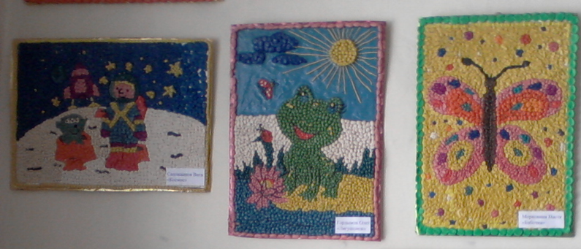

Slide 18
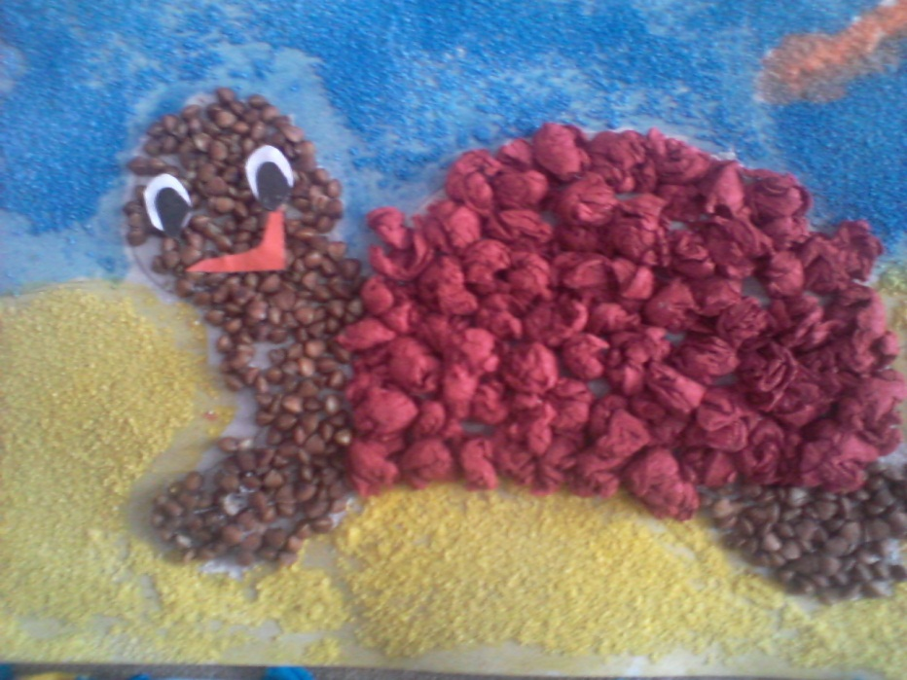

Slide 19
